Slide 1
Органічні речовини в живій природі

Slide 2
Органічні речовини
– це сполуки Карбону з іншими елементами, що виникли в живих істотах або є продуктами їхньої життєдіяльності. Органічні сполуки присутні в атмосфері, поверхневих і підземних водах, осадах, ґрунтах і гірських породах. У складі органічних сполук переважають органогенні хімічні елементи (Гідроген, Оксиген, Нітроген і Карбон).

Slide 3
Білки
Білки – біологічні полімери, мономерами яких є амінокислоти.
Функції білків
Пластична.
Каталітична.
Рухова.
Транспортна.
Захисна.
Регуляторна.
Запасна.
Енергетична.
Рецепторна.

Slide 4
Рівні структурної організації білків
Первинна структура – пептидна або амінокислотна послідовність, тобто послідовність амінокислотних залишків в пептидному ланцюжку. В основі утворення первинної структури лежать пептидні зв'язки. Саме первинна структура кодується відповідним геном.

Slide 5
Вторинна структура характеризує просторову форму білкової молекули, яка найчастіше повністю або частково закручується у спіраль. У стабілізації вторинної структури важливу роль відіграють водневі зв'язки, які виникають між атомами водню NH-групи одного завитка спіралі та кисню CO-групи іншого й спрямовані вздовж спіралі.

Slide 6
Третинна структура – повна просторова будова єдиної білкової молекули, просторове взаємовідношення вторинних структур одна до одної.

Slide 7
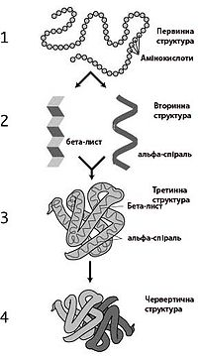
Четвертинна структура
– структура, що виникає в результаті взаємодії кількох білкових молекул, названих в даному контексті субодиницями. Повна структура кількох поєднаних субодиниць, що разом виконують спільну функцію, називається білковим комплексом.

Slide 8
Вітаміни
органічні речовини, які не мають енергетичної цінності, але необхідні для проходження реакцій обміну речовин.
Усі вітаміни поділяють на дві групи: жиророзчинні (A, D, E, K, F) і водорозчинні (інші).

Slide 9
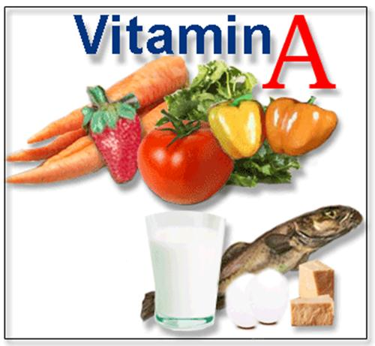
Вітамін A
Необхідний для нормального зору й росту. Він відіграє важливу роль у підтримці нормального стану шкіри й слизових оболонок

Slide 10
Вітаміни групи B
впливають на обмін білків, жирів, вуглеводів, амінокислот і деяких інших речовин.

Slide 11
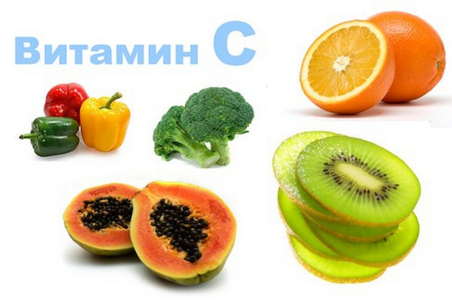
Вітамін C
сприяє збереженню здорової шкіри, бере участь в обміні речовин у сполучній тканині, необхідний для синтезу колагенових волокон.

Slide 12
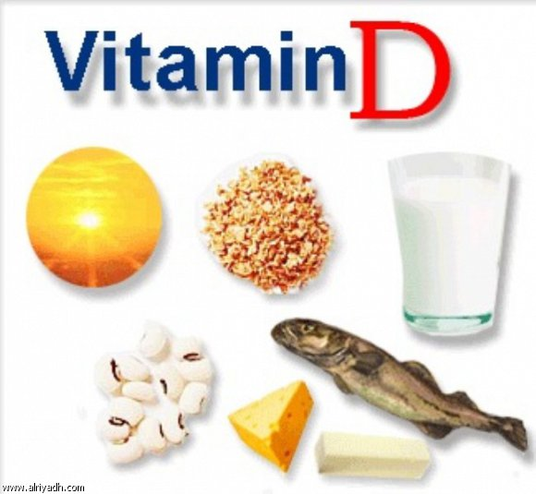
Вітамін D
Сприяє затриманню солей Кальцію, Фосфору та відкладанню їх у кістковій тканині.

Slide 13
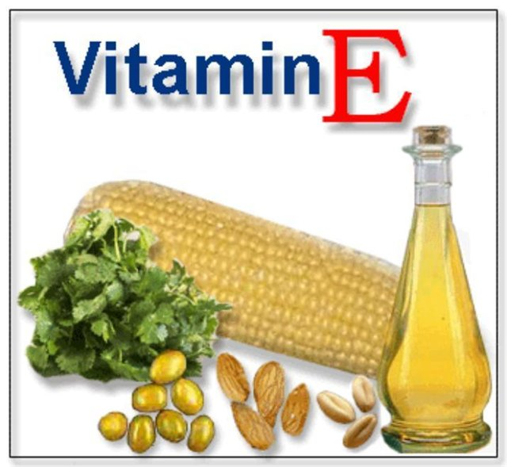
Вітамін Е
У разі недостатньої кількості вітаміну Е В організмі виникає безпліддя, атрофія м’язів і недокрів’я, пов’язане з руйнуванням еритроцитів.

Slide 14
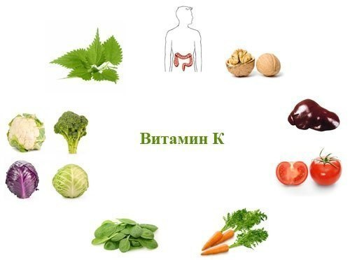
Вітамін K
бере участь у синтезі протромбіну в печінці. Брак цього вітаміну викликає порушення процесу згортання крові.

